Slide 1
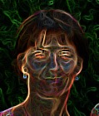
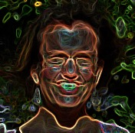
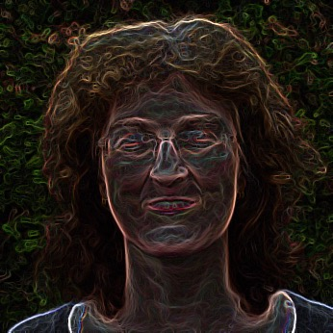
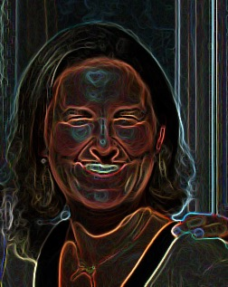
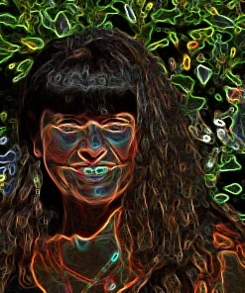
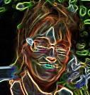
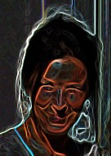
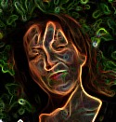
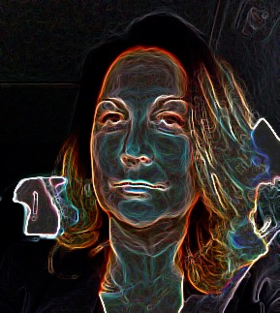

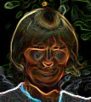
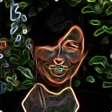
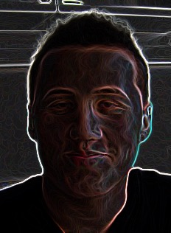

Le personnel de l’école
Pour la rentrée 2017, la répartition des classes ne sera connue qu’au mois de septembre.
Les enseignantes (année scolaire 2016-2017)
Les ATSEM:
XXX XXX XXX XXX
XXX XXX SXXX XXX (apprenti)
XXX, directrice
petite et moyenne section
XXX
petite et moyenne section
XXX
moyenne section
XXX
grande section
XXX
grande section

Slide 2

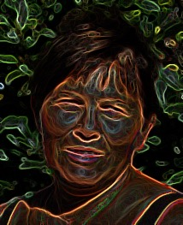
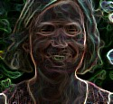
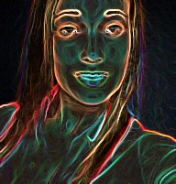
Renseignements pratiques
LES JOURS DE CLASSE
Lundi, mardi, et jeudi toute la journée,
Mercredi et vendredi matin
Les horaires :
le matin : Les portes de l’école sont ouvertes de 8h20 à 8h40. Chaque enfant est accompagné par un adulte jusqu’à sa classe. N’attendez pas le dernier moment pour emmener votre enfant afin qu’il puisse participer aux activités d’accueil. Pensez à le faire passer aux toilettes.
Lundi, mardi et jeudi, la sortie s’effectue de 11h40 à 11h50
Mercredi et vendredi, la sortie s’effectue de 11h50 à12h
L’après-midi : Les enfants sont accueillis de 13h40 à 13h50. Chaque enfant, après être passé aux toilettes, est accompagné par un adulte jusqu’au dortoir pour les petits et moyens), dans la classe pour les grands.
La sortie s’effectue de 16h à 16h10.
LE PERISCOLAIRE
(toutes les inscriptions se font en mairie)
Restauration scolaire Il n’y a pas de restaurant scolaire pour les élèves de petite section. Mme XXX assure une permanence tous les matins dans le hall d’entrée de l’école. :06.03.XX
Activités du vendredi après-midi
Les activités ont lieu à l’école de 13h30 à16h30.
Mme XX 07.54.XX
Garderie périscolaire
accueil du matin: de 7h30 à l’entrée en classe,
l'après-midi : de la fin des classes jusqu’à 18h 30. XX
Le personnel du Réseau d'Aides Spécialisées aux Élèves en Difficulté (R.A.S.E.D)
 04.78.02.06.51 (Groupe scolaire du Parc à ST Symphorien d'Ozon)
Mme XX, psychologue scolaire; Mme XX et Mr XX

Slide 3
Santé : quelques conseils
HYGIENE
L'enfant doit apprendre à aimer son corps, le soigner pour accéder au bien-être.
prendre une douche ou un bain ou régulièrement,
se brosser des dents : après les repas et surtout avant le coucher,
éviter les sucreries,
se laver régulièrement les mains, (on évite beaucoup de maladies ainsi),
apprendre à se moucher
Les poux aiment aussi l’école: merci de surveiller régulièrement les cheveux de votre enfant et de signaler l’apparition de lentes ou de poux à la maîtresse.
ALIMENTATION
Le petit déjeuner, trop souvent négligé, est indispensable (influence sur les activités). Il se compose de produits laitiers, céréales ou pain, fruits et de matière grasse. Votre enfant n’arrive pas avec un biscuit à la main dans la classe le matin…
Café, thé, boissons alcoolisées sont évidemment interdits.
Tous les matins, une collation est proposée aux enfants (lait, jus de fruit ou fruits de saison). Un tableau d’affichage se trouve devant l’entrée de la classe. Merci de vous y inscrire régulièrement.
SOMMEIL: Le coucher doit être un moment privilégié, surtout chez le jeune enfant.
Plus l'enfant est jeune, plus les besoins de sommeil sont importants (entre 3 et 5 ans, un enfant dort 12 heures)
Coucher tôt et à heure fixe son enfant en sachant limiter les écrans (ordinateur, télévision... )
Aménager des moments calmes (30 minutes) avant le sommeil : lecture d'un livre, petits câlins...
Ne pas oublier la sieste après le déjeuner : entre 1h30 et 2 ou 3 h selon les besoins de chacun.
VUE, AUDITION, LANGAGE...
Le dépistage est réalisé lors du bilan en petite section. En cas de doute, il faut prendre un avis spécialisé. De même, en présence de troubles persistants du langage, pensez à faire contrôler l'audition.

Slide 4

Évènements et festivités
Parents d’élève, nous avons besoin de vous pour faire vivre l’école.
Les informations sont affichées dans le hall de l’école, à l’entrée des classes ou vous sont envoyées par mail.
Octobre : élections des représentants des parents d’élèves.
Décembre : Venue du Père-Noël et goûter de Noël, un spectacle est proposé aux enfants à l’école
Printemps : Carnaval, défilé dans les rues du village–mercredi 12/04/2017
Mai/juin : Une sortie scolaire à la journée.
Pour les sections de grands, une préparation à l'entrée au C.P. de à l’école des Brosses : goûter et visite du C.P. en fin d'année pour connaître les enseignants, les locaux et leur futur professeur.
Juin : La fête de l'école : kermesse un vendredi de juin -16/06/2017
Présentation des chants appris lors des chorales.
Accueil des nouveaux élèves de petite section : le mardi 28 ou jeudi 29 juin de 15h15 à16h.
Toute l’année, selon les classes, nous avons besoin de vous pour:
L’aide au prêt de livres en BCD
L’accompagnement aux sorties et spectacles (cinéma, salle des Brosses, Médiathèque)
La participations à des projets de classe : confection de crêpes, de compote, de petits déjeuners...
L’accompagnement à la piscine pour les élèves de grande section
Venir à l'école maternelle, c'est aussi fêter son anniversaire dans la classe, réaliser des cartes ou un objet à différents moments de l’année (Toussaint, Noël, Pâques ou fête des mères et des pères)
Rendez-vous au mois de juin pour une visite de l’école.

